Slide 1
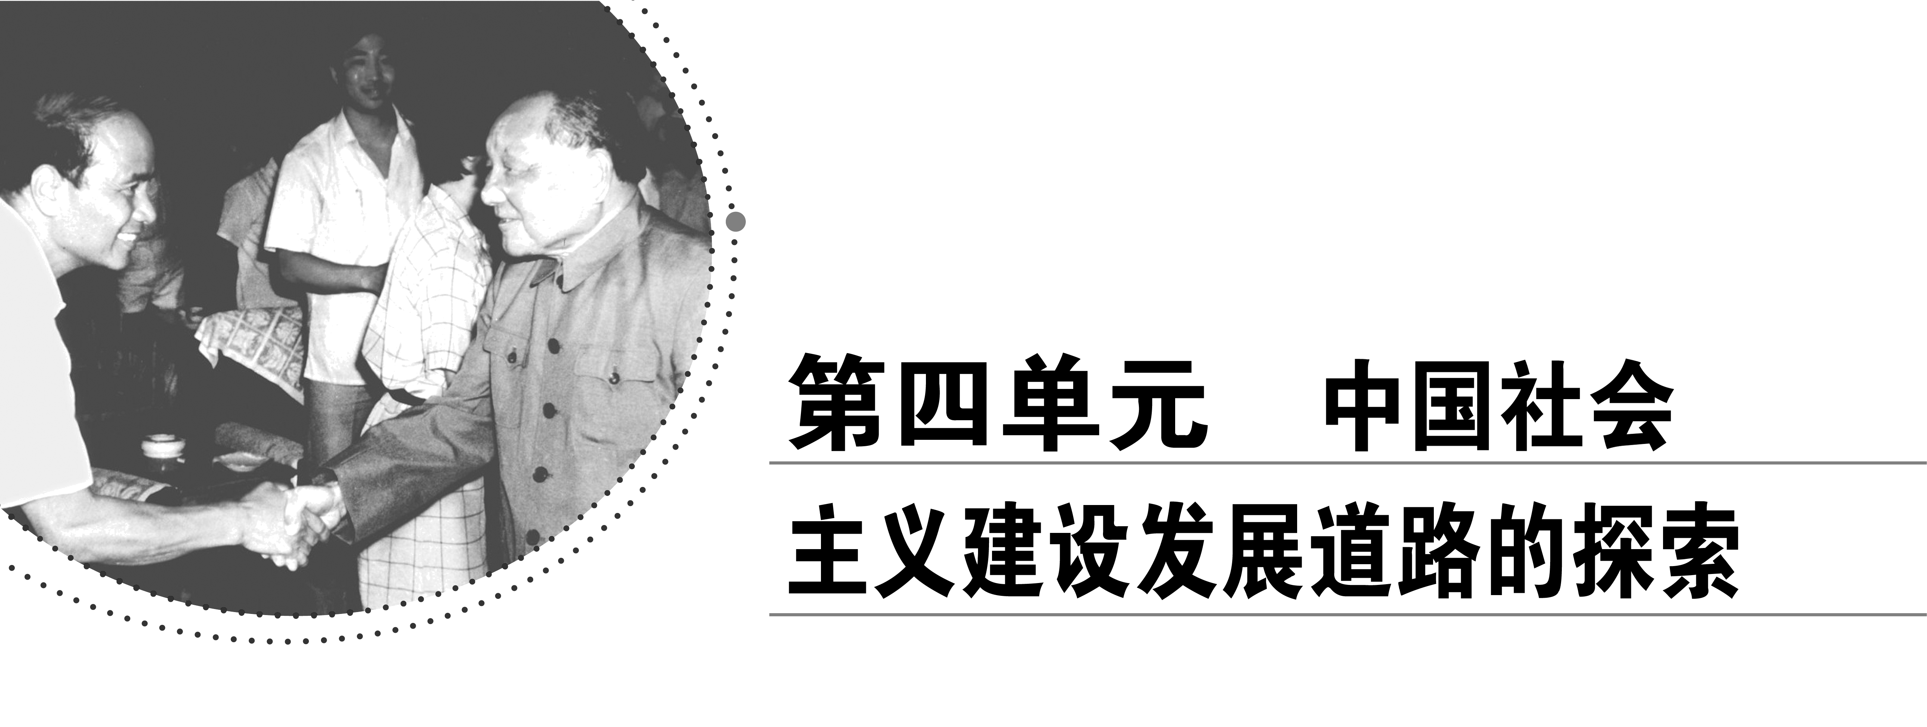

Slide 2

第19课 经济体制改革

Slide 3
课程标准 | 学习目标
1.了解中共十一届三中全会有关改革开放决策的内容，认识其对我国开创社会主义现代化建设新局面的历史意义。 2．讲述家庭联产承包责任制和国有企业改革的主要内容，认识改革与社会发展的关系。 3．了解我国建立社会主义市场经济体制的过程，认识其对我国社会主义现代化建设的意义。 | 1.了解十一届三中全会的内容及意义。 2．掌握家庭联产承包责任制的内容及意义。 3．掌握国有企业改革的主要内容及意义。 4．掌握我国建立社会主义市场经济体制改革的过程及意义。

Slide 4

课前自主 基础梳理
梳理 点拨 巧记

Slide 5
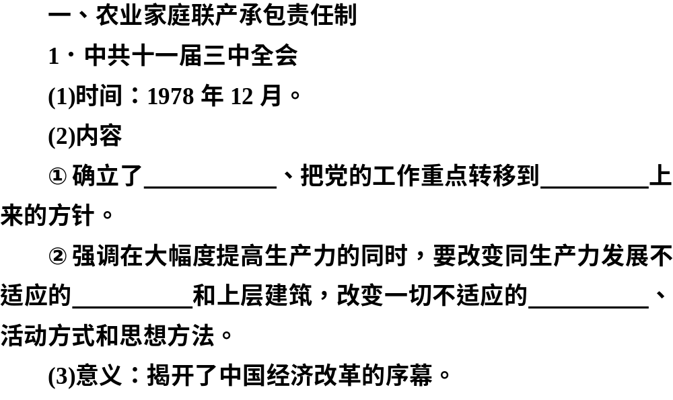
改革开放
经济建设
生产关系
管理方法

Slide 6
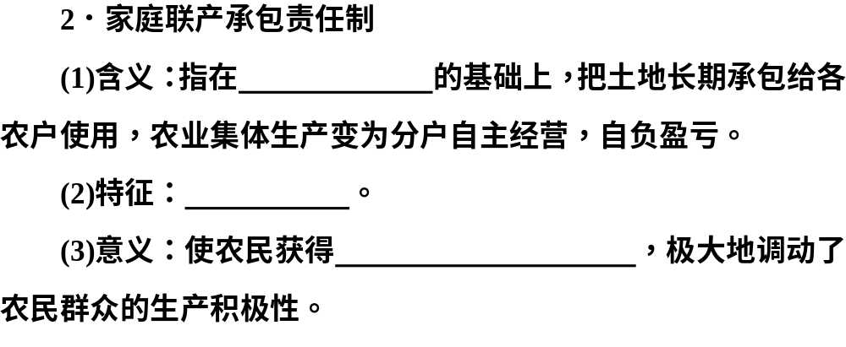
土地公有制
包产到户
生产和经营的自主权

Slide 7
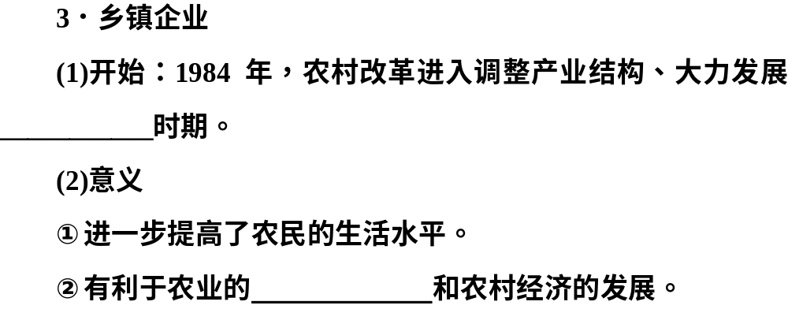
乡镇企业
现代化建设

Slide 8
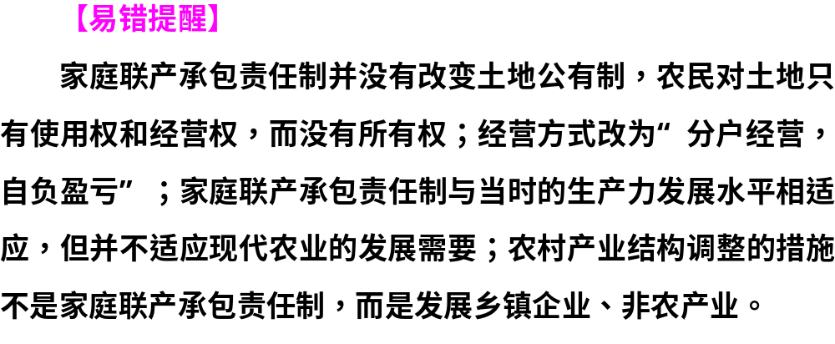

Slide 9
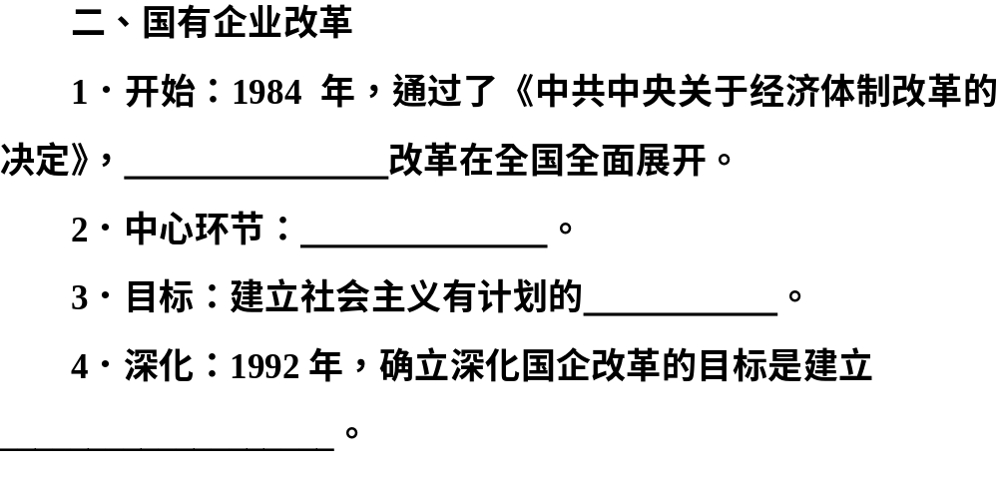
城市经济体制
增强企业活力
商品经济
现代企业制度

Slide 10
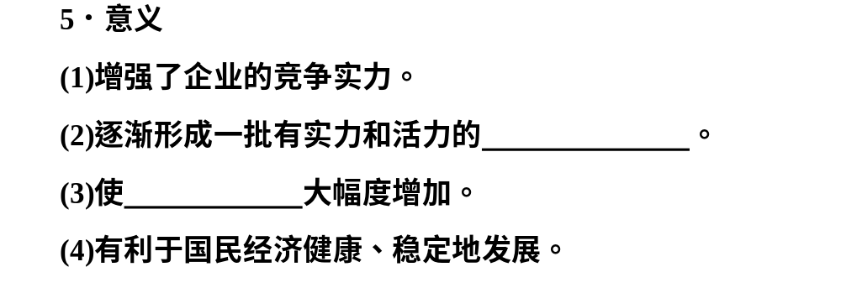
大企业集团
国有资产

Slide 11
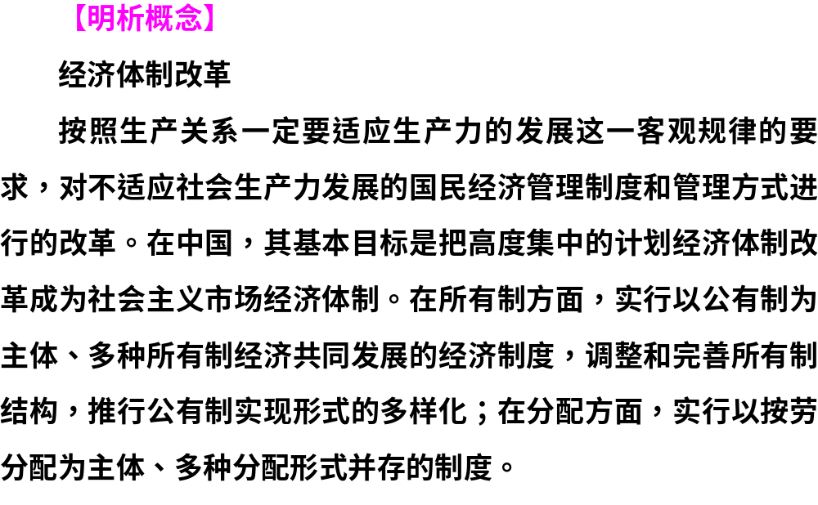

Slide 12
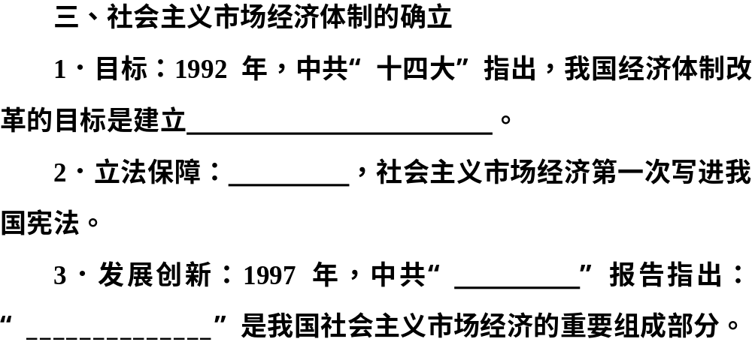
社会主义市场经济体制
1993年
十五大
非公有制经济

Slide 13
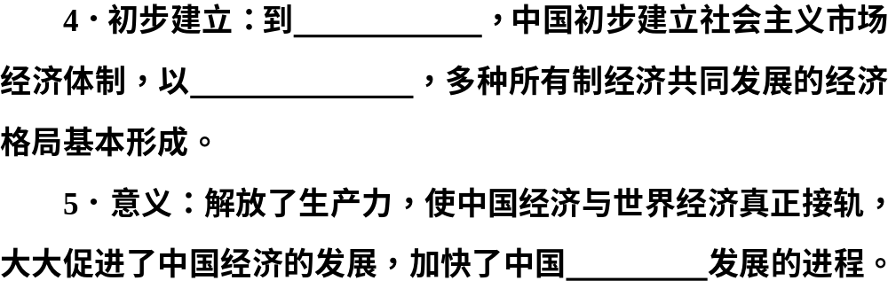
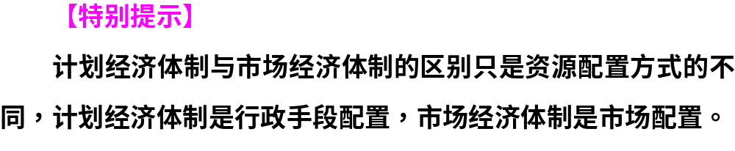
21世纪初
公有制为主体
现代化

Slide 14
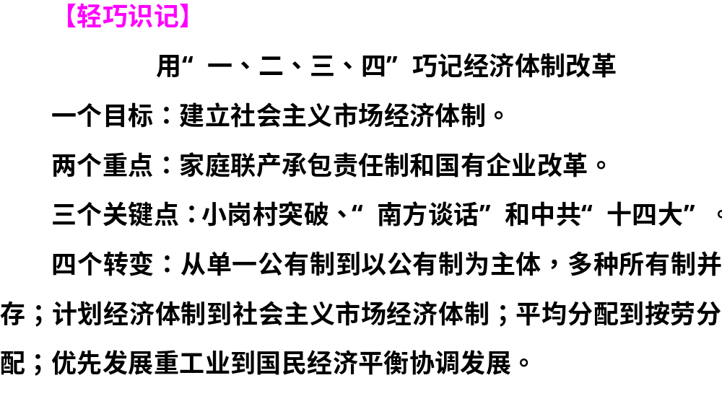

Slide 15

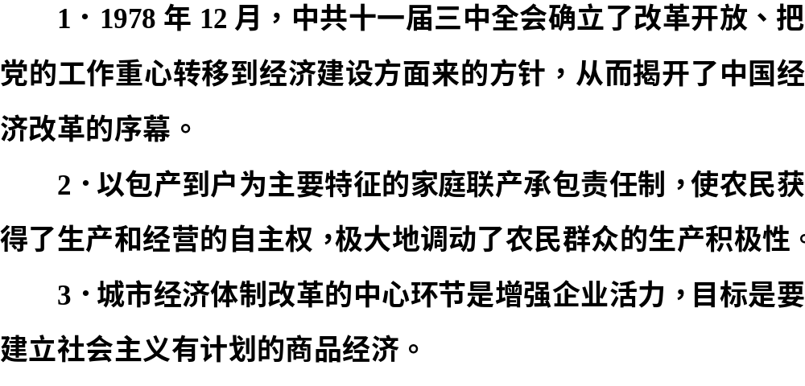

Slide 16
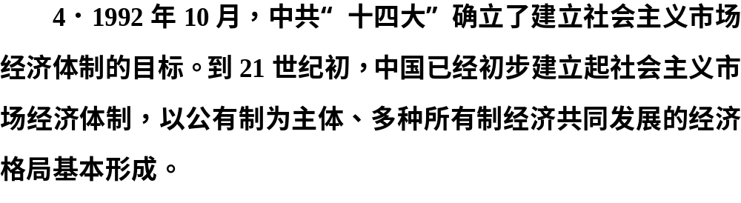

Slide 17
课上互动 重难探究
探究 突破 升华

Slide 18
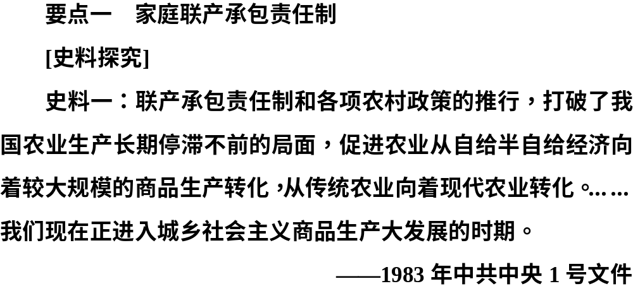

Slide 19
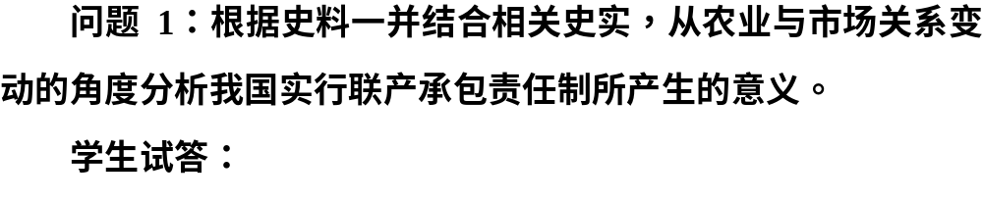
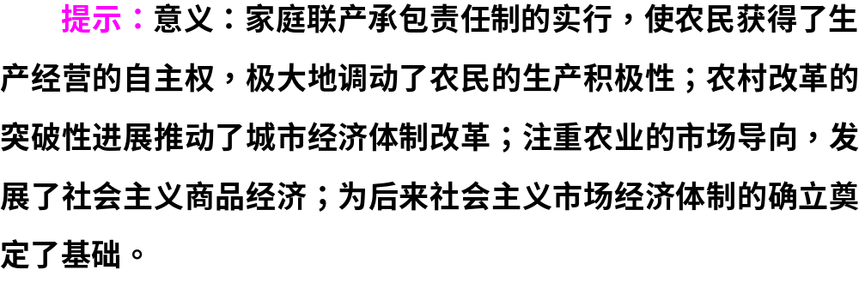

Slide 20
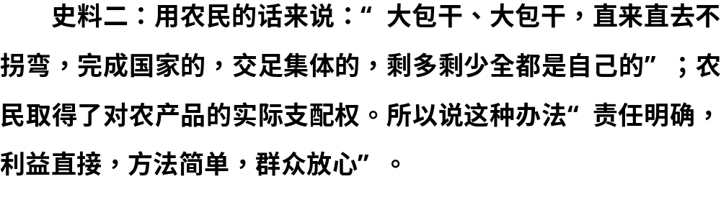

Slide 21
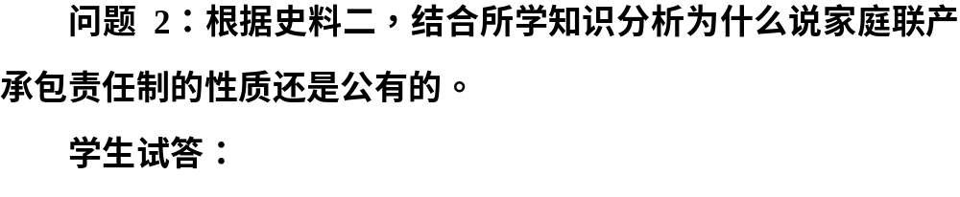
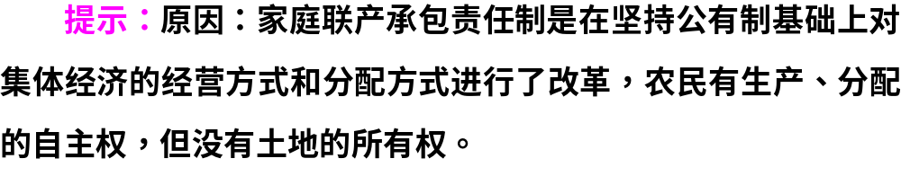

Slide 22
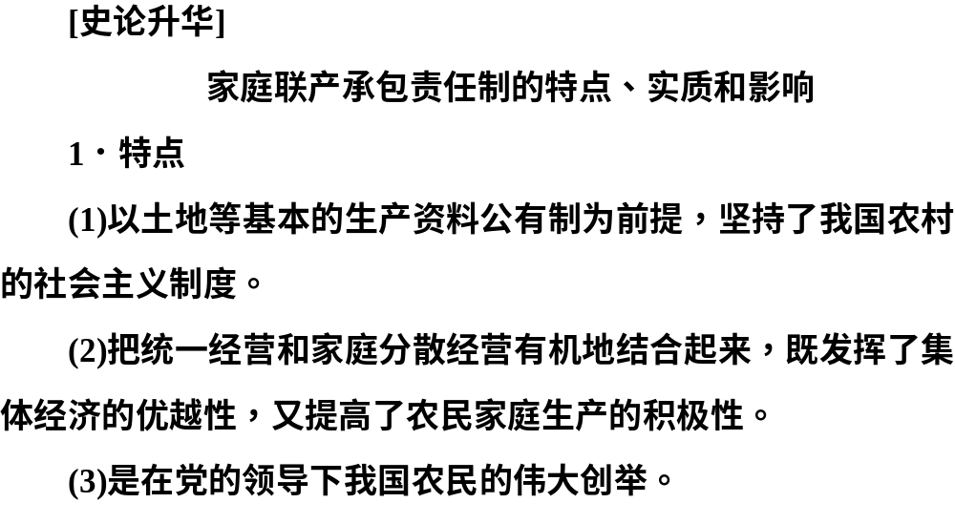

Slide 23
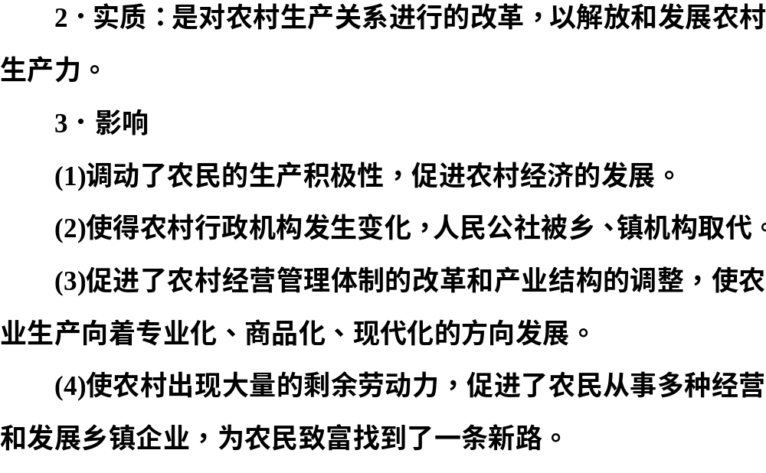

Slide 24
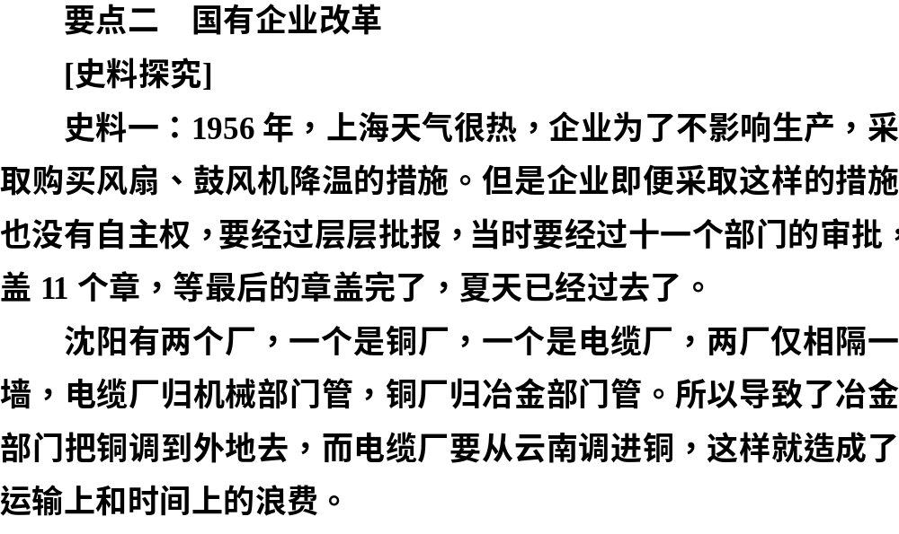

Slide 25
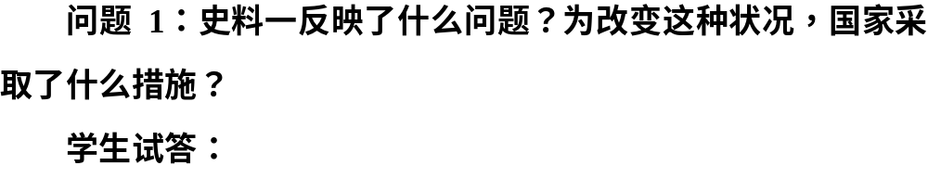
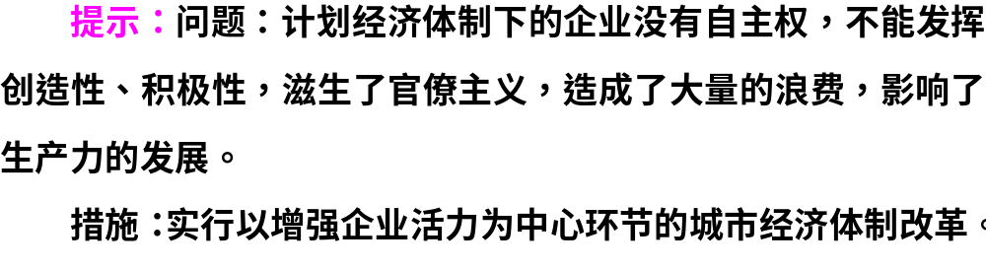

Slide 26
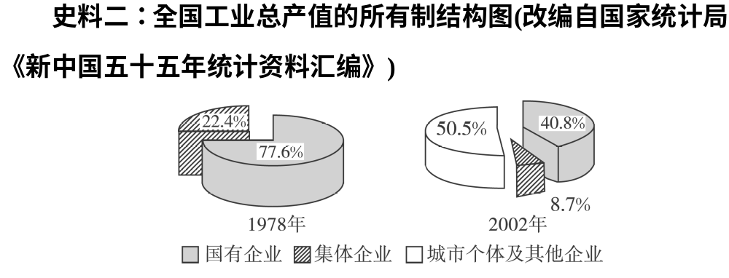

Slide 27
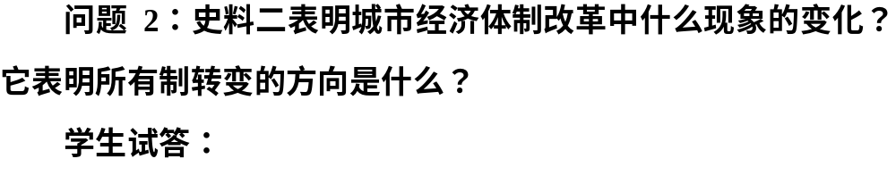
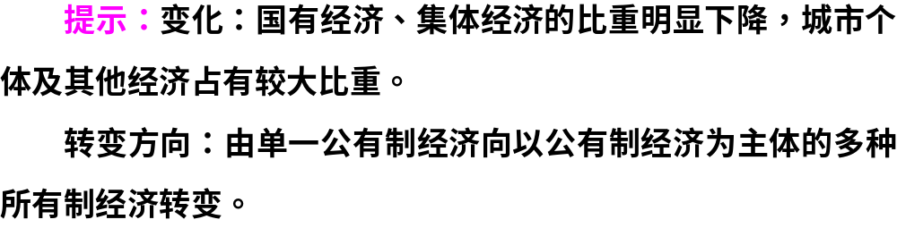

Slide 28
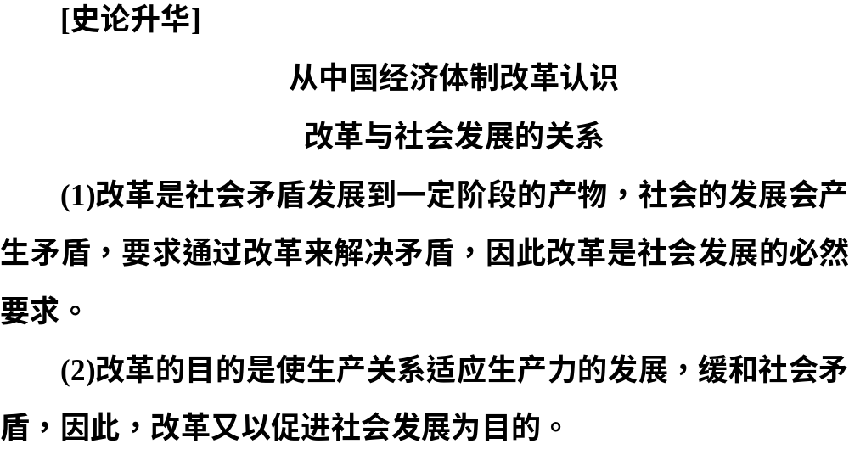

Slide 29
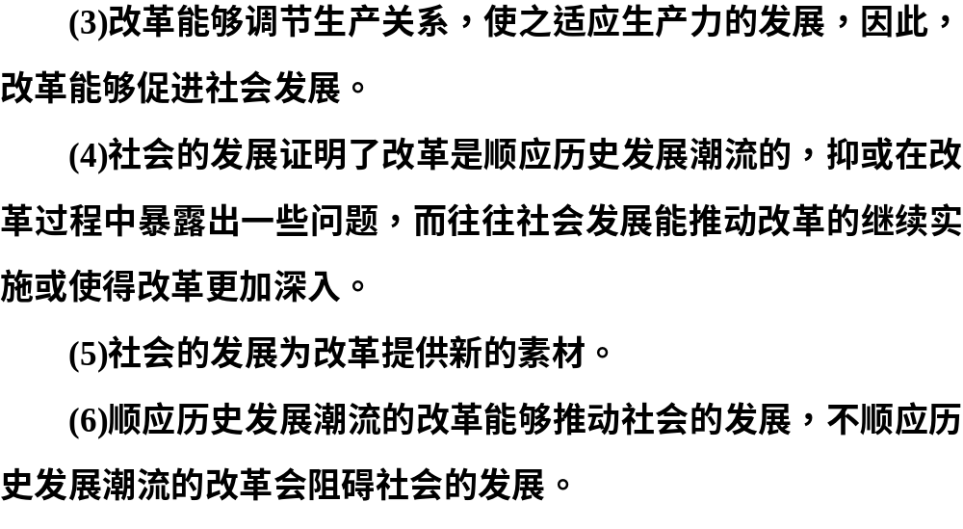

Slide 30

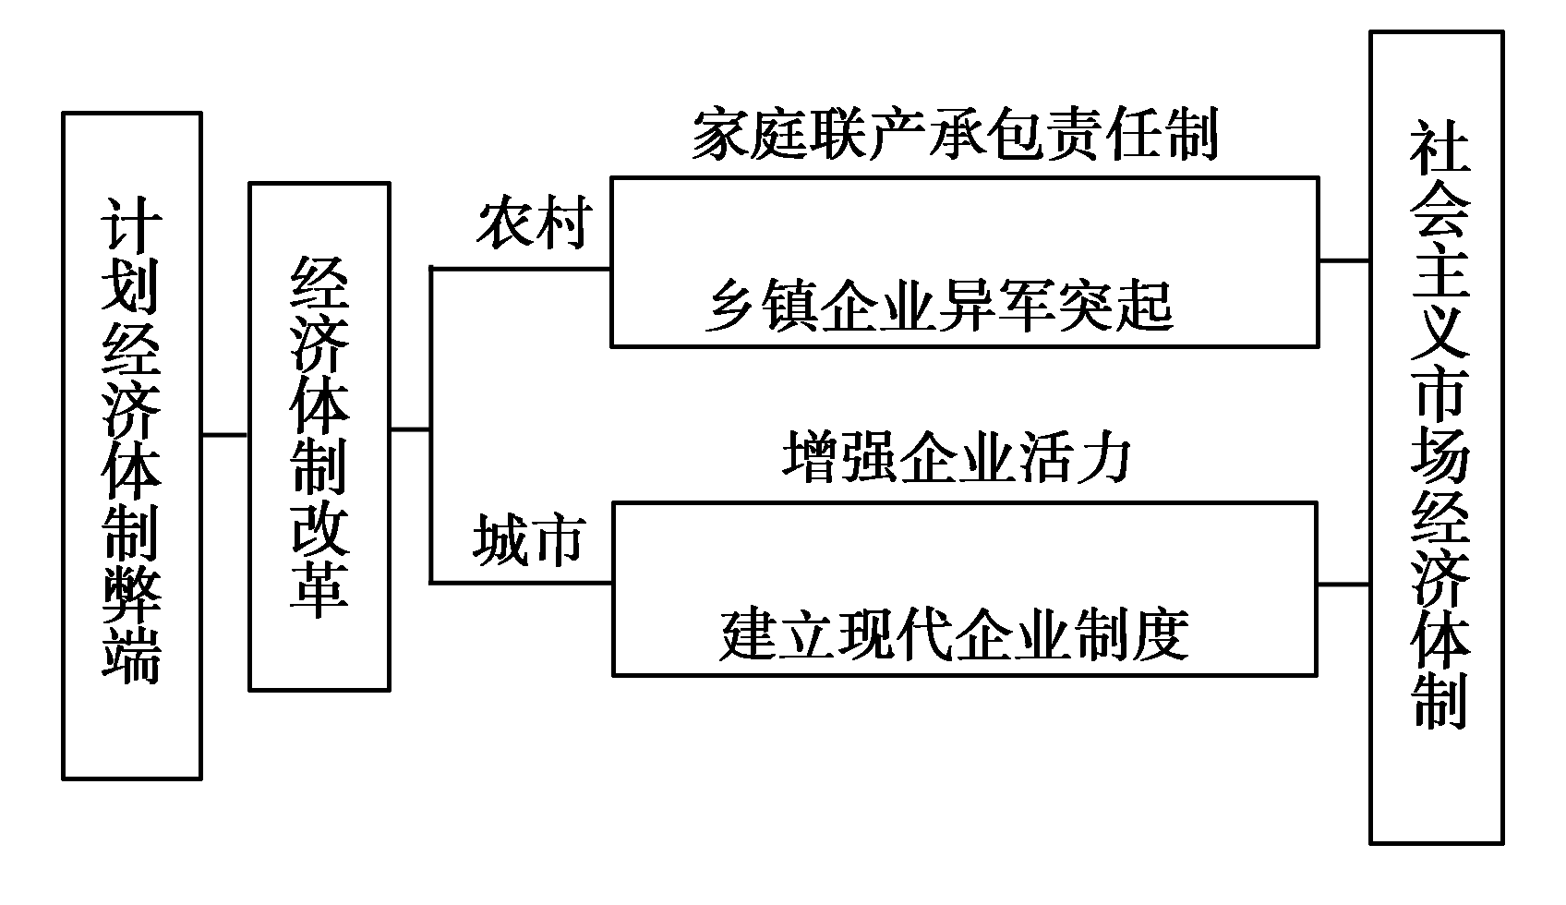

Slide 31


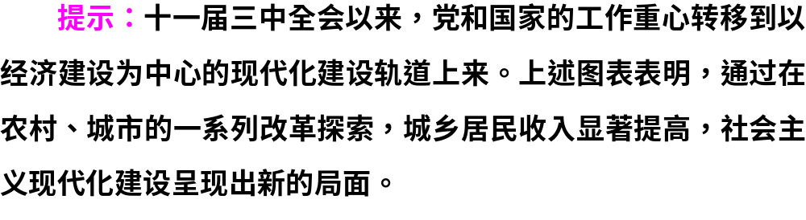

Slide 32
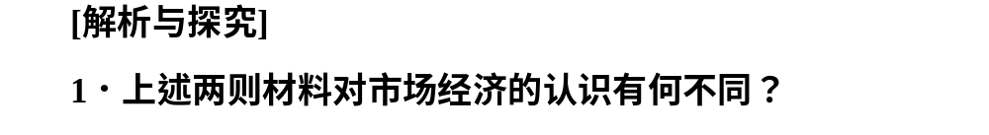
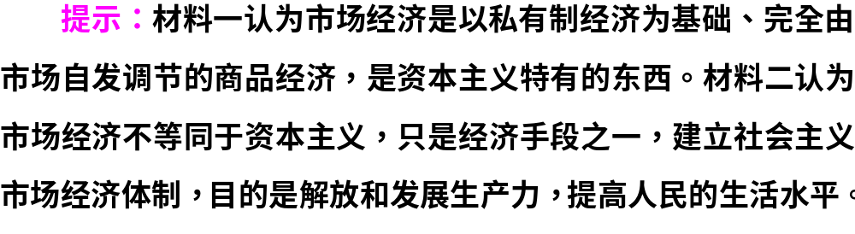

Slide 33
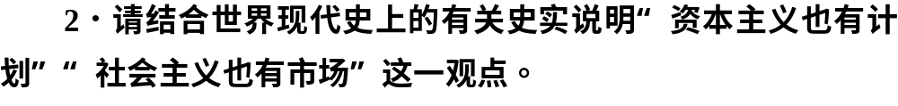
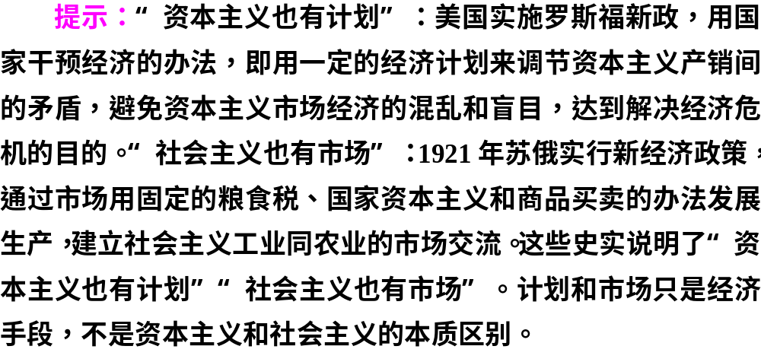

Slide 34
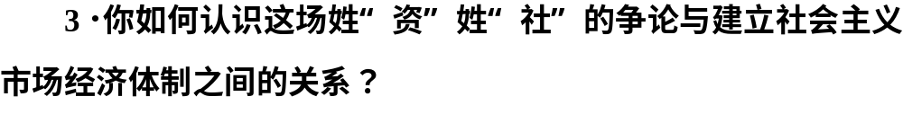
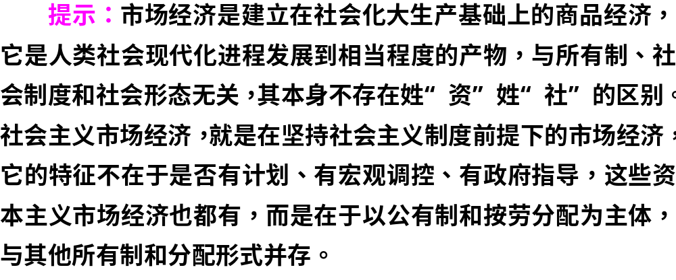

Slide 35
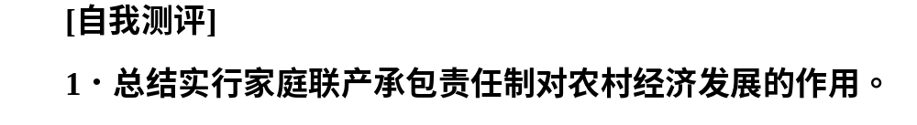
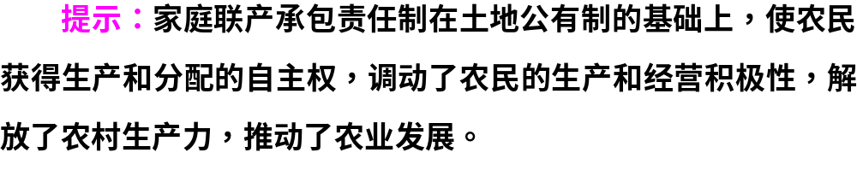

Slide 36
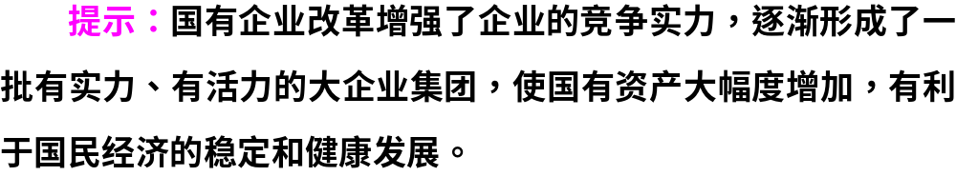

Slide 37
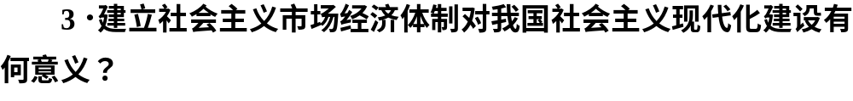
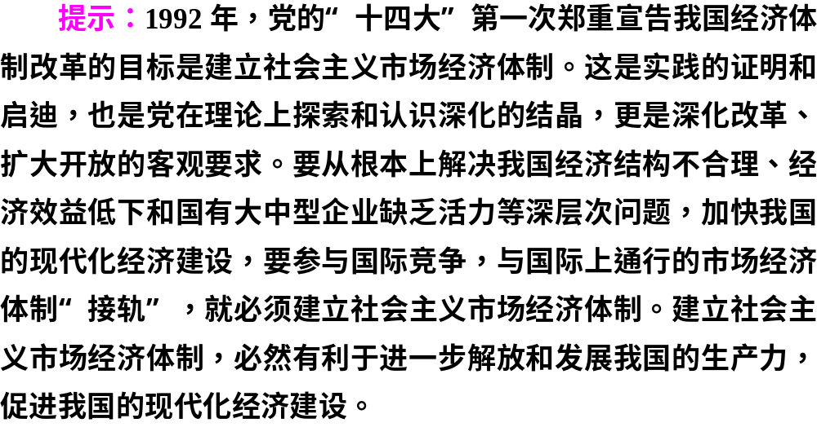

Slide 38
对点检测 当堂反馈
对点 反馈 巩固

Slide 39
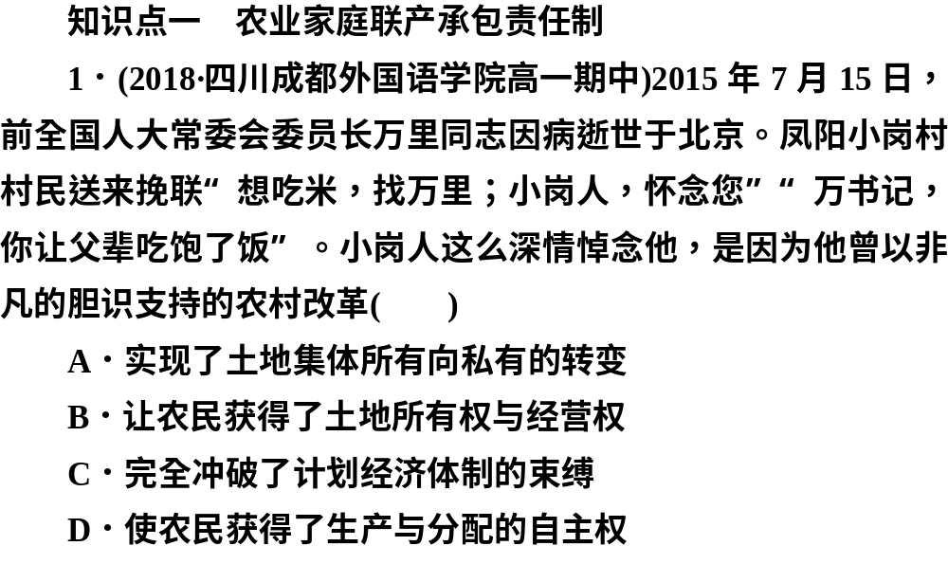

Slide 40
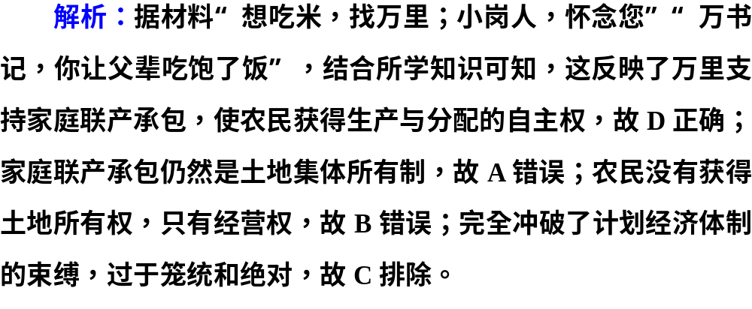

Slide 41
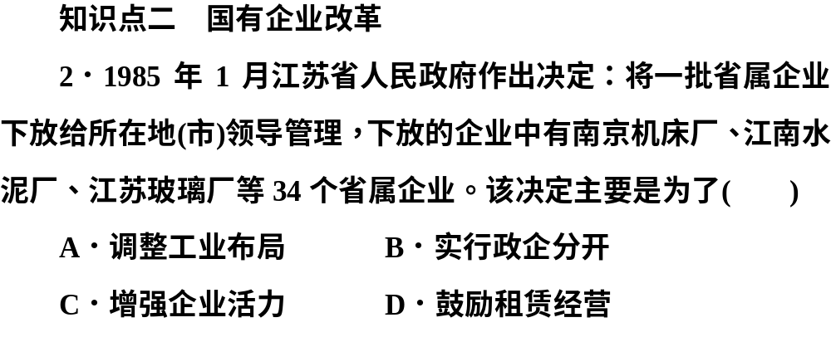

Slide 42
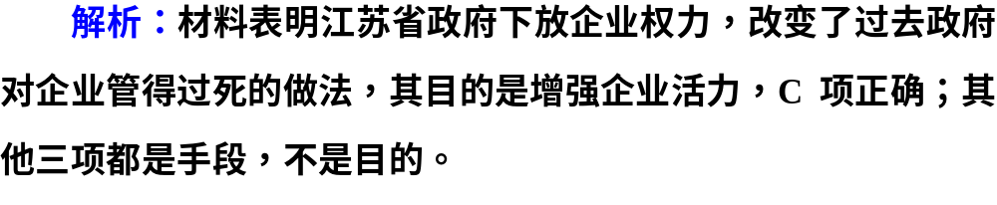

Slide 43
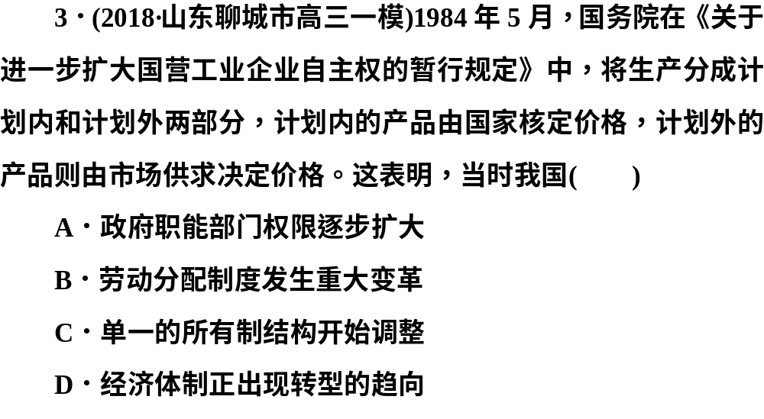

Slide 44
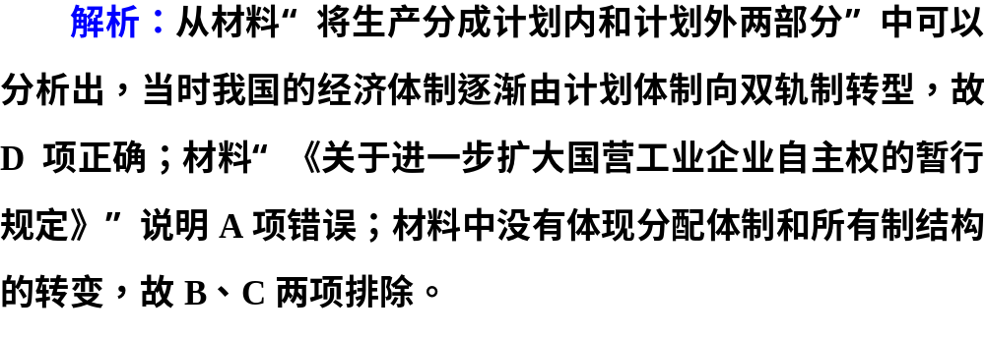

Slide 45
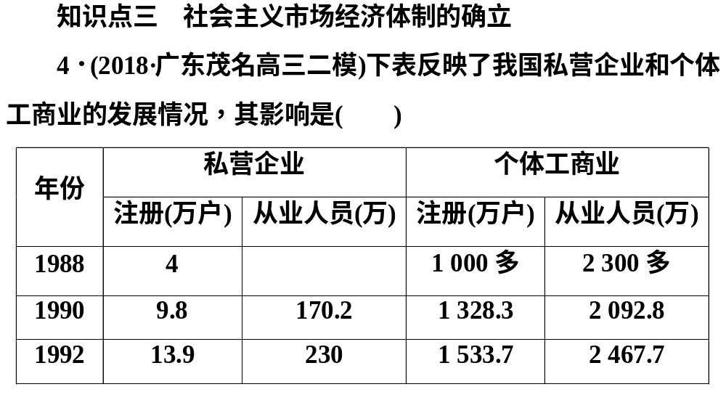

Slide 46



Slide 47


Slide 48


Slide 49


Slide 50


Slide 51


Slide 52


Slide 53


Slide 54


